Slide 1
UPIICSA
BASE DE DATOS
NoSQL

Slide 2
INTRODUCCIÓN

Slide 3


Base de datos NoSQL
El término "NoSQL" se refiere a un enfoque de diseño de bases de datos que difiere del modelo relacional tradicional.
NoSQL, que significa "Not Only SQL" o "No Solo SQL", abarca una variedad de modelos de datos que no siguen el formato tabular y las relaciones estrictas que se encuentran en las bases de datos SQL tradicionales. En lugar de utilizar un esquema fijo y tablas, NoSQL permite la flexibilidad en la estructura de los datos..
Modelo de Datos No Relacional

Slide 4
Base de datos NoSQL
Escalabilidad Horizontal
Una característica fundamental de las bases de datos NoSQL es su capacidad para escalar horizontalmente. Esto significa que puedes agregar más servidores o nodos a medida que aumenta la carga de trabajo, facilitando la gestión del crecimiento del sistema sin depender únicamente de un servidor más potente.

Slide 5
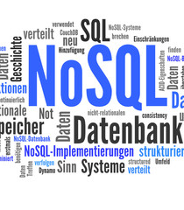
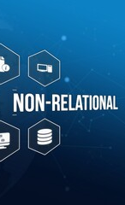
Base de datos NoSQL
A diferencia de las bases de datos relacionales que requieren un esquema predefinido y estricto, las bases de datos NoSQL permiten una flexibilidad mayor en la estructura de los datos. Puedes agregar campos sin tener que modificar todo el esquema, lo que es beneficioso en entornos donde los requisitos cambian con frecuencia.
Flexibilidad en el Esquema

Slide 6
Base de datos NoSQL
Rendimiento y Velocidad
NoSQL a menudo se elige por su capacidad para manejar grandes volúmenes de datos y ofrecer un rendimiento rápido. Al eliminar la necesidad de realizar operaciones complejas de unión (join) y transacciones, algunas bases de datos NoSQL pueden ser más eficientes en ciertos casos de uso específicos.

Slide 7
Base de datos NoSQL
Es importante destacar que no es una solución universal y que su elección debe basarse en los requisitos y características específicas del proyecto o aplicación en cuestión.

Slide 8
Porque usar NoSQL
El uso de bases de datos NoSQL se justifica en diversas situaciones debido a sus características particulares.

Slide 9
Porque usar NoSQL
Flexibilidad en el Esquema
NoSQL permite adaptarse fácilmente a cambios en los requisitos del esquema de datos, ya que no requiere una estructura fija y predefinida. Esto es especialmente útil en entornos donde los requisitos evolucionan rápidamente.

Slide 10
Porque usar NoSQL
Escalabilidad Horizontal
Las bases de datos NoSQL están diseñadas para escalar horizontalmente, lo que significa que puedes agregar más nodos o servidores a medida que la carga de trabajo aumenta. Esto facilita la gestión de grandes volúmenes de datos y el manejo de un mayor tráfico sin depender de un único servidor potente.

Slide 11
Porque usar NoSQL
Modelos de Datos Específicos
Algunos modelos de datos, como los documentos JSON o los grafos, se adaptan mejor a ciertos tipos de aplicaciones. Por ejemplo, bases de datos documentales como MongoDB son ideales para almacenar datos semi-estructurados.

Slide 12
Porque usar NoSQL
Rendimiento en Lectura/Escritura Específico
En ciertos casos, las bases de datos NoSQL pueden ofrecer un rendimiento superior en operaciones específicas, como lecturas o escrituras masivas, debido a su diseño optimizado para tareas particulares.

Slide 13
Porque usar NoSQL
Datos Distribuidos y Tolerancia a Fallos
Las bases de datos NoSQL a menudo están diseñadas para operar en entornos distribuidos y son capaces de tolerar fallos en nodos individuales. Esto garantiza una mayor disponibilidad y confiabilidad del sistema.

Slide 14
Porque usar NoSQL
Economía de Escala
Escalar horizontalmente añadiendo nodos suele ser más económico que invertir en un servidor más potente para escalar verticalmente. Esto es particularmente beneficioso en términos de costos en el escenario de crecimiento del sistema.

Slide 15
Porque usar NoSQL
Casos de Uso Específicos
Algunos casos de uso, como aplicaciones WEB, análisis de Big Data, y sistemas que manejan datos semi-estructurados o no estructurados, pueden beneficiarse significativamente del uso de bases de datos NoSQL.

Slide 16
Porque usar NoSQL
Es importante destacar que la elección entre bases de datos SQL y NoSQL depende de los requisitos específicos del proyecto y del escenario de uso. En muchos casos, una combinación de ambas tecnologías (SQL y NoSQL) puede ser la solución más apropiada, dependiendo de los distintos aspectos y necesidades del sistema.

Slide 17
Tipos de Bases de Datos NoSQL
Hay varios tipos de bases de datos NoSQL, cada una diseñada para satisfacer necesidades específicas.
CLAVE-VALOR
Almacenan datos como pares clave-valor. Ejemplos: Redis, DynamoDB
DOCUMENTALES.
Almacenan datos en documentos, como JSON o BSON. Ejemplos: MongoDB, CouchDB
GRAFO
Modelan datos como nodos y relaciones. Ejemplos: Neo4j, ArangoDB.
COLUMNARES
Almacenan datos en columnas en lugar de filas. Ejemplos: Apache Cassandra, HBase.

Slide 18


Bases de Datos NoSQL
MongoDB:
Tipo: Base de datos de documentos (Document Store).
Características: Almacena datos en documentos BSON (formato binario JSON). Es muy utilizado en aplicaciones web y móviles.
Cassandra:
Tipo: Base de datos de columna ancha (Wide Column Store).
Características: Escalabilidad horizontal, alta disponibilidad y tolerancia a fallos. Es comúnmente utilizado en entornos distribuidos.

Slide 19


Bases de Datos NoSQL
CouchDB:
Tipo: Base de datos de documentos (Document Store).
Características: Almacena datos en documentos JSON, soporta consultas mediante MapReduce y es conocido por su capacidad de replicación.
Redis
Tipo: Base de datos en memoria (In-Memory Data Store).
Características: Almacena datos clave-valor en memoria, lo que proporciona un rendimiento extremadamente rápido. Se utiliza comúnmente como caché y para gestionar sesiones en aplicaciones web.

Slide 20

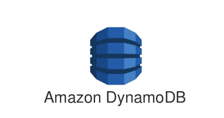
Bases de Datos NoSQL
Neo4j:
Tipo: Base de datos de grafos (Graph Database).
Características: Modela datos como nodos y relaciones, ideal para representar y consultar datos relacionados en redes complejas.
Amazon DynamoDB
Tipo: Base de datos de documentos y clave-valor.
Características: Servicio de base de datos completamente gestionado por Amazon Web Services (AWS). Es escalable y se utiliza comúnmente en aplicaciones en la nube.

Slide 21


Bases de Datos NoSQL
Riak
Tipo: Base de datos clave-valor distribuida.
Características: Escalabilidad horizontal, alta disponibilidad y tolerancia a fallos. Se utiliza en aplicaciones distribuidas y sistemas que requieren alta disponibilidad.
ArangoDB
Tipo: Base de datos de documentos y grafo (Multi-model Database).
Características: Admite tanto documentos como grafos en un solo sistema, ofreciendo flexibilidad para diferentes modelos de datos.

Slide 22
Tabla comparativa entre
bases de datos SQL y NoSQL
Característica | SQL (Relacional) | NoSQL
Modelo de Datos | Tablas con relaciones (normalización) | Documentos, Clave-Valor, Columnares, Grafos
Esquema | Estructura fija (esquema rígido) | Esquema flexible (sin esquema fijo)
Escalabilidad | Vertical (escalabilidad a través de hardware) | Horizontal (escalabilidad mediante nodos)
Transacciones | ACID (Atomicidad, Consistencia, Aislamiento, Durabilidad) | No siempre ACID, puede depender del sistema específico
Lenguaje de Consulta | SQL (Structured Query Language) | Varía según la base de datos específica
Ejemplos Comunes | MySQL, PostgreSQL, Oracle | MongoDB, Cassandra, Redis, Neo4j
Aplicaciones Típicas | Sistemas ERP, CRM, Aplicaciones Transaccionales | Aplicaciones web, Redes sociales, Big Data
Escalabilidad Horizontal | Difícil escalar horizontalmente | Diseñado para escalar horizontalmente
Flexibilidad en el Esquema | Estructura fija requiere cambios en el esquema con cuidado | Esquema flexible, fácil de adaptar a cambios
Ejemplo de Uso | Aplicaciones con relaciones complejas, Sistemas tradicionales | Aplicaciones modernas, Big Data, Proyectos con requisitos cambiantes

Slide 23
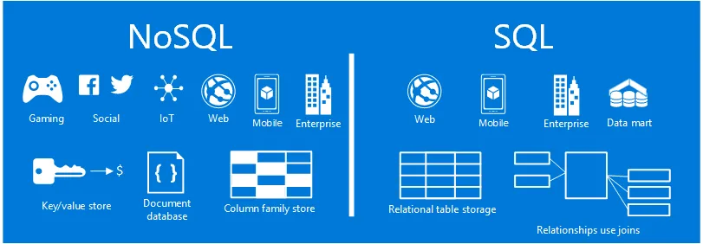

Slide 24

BASES DE DATOS
NoSQL

